Slide 1
Drsnokožce a Ryby

Slide 2
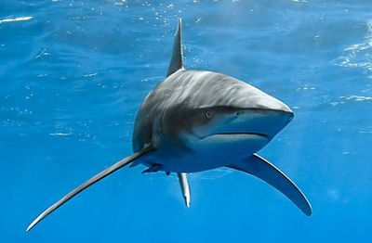
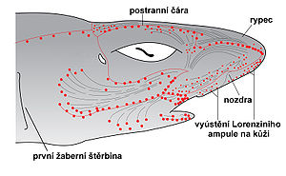

Slide 3
